Slide 1
JavaScript基础教程
第十一章：事件（基础）
八维广告学院
2012年7月

Slide 2
提纲
事件流
HTML事件处理程序
DOM0级事件处理程序
事件类型

Slide 3
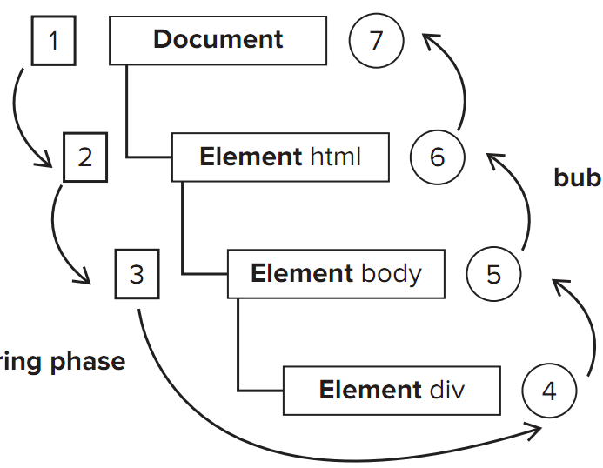
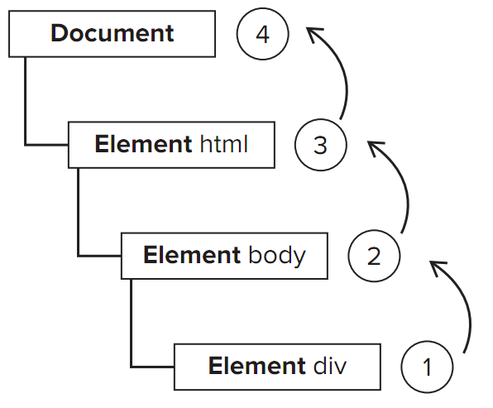
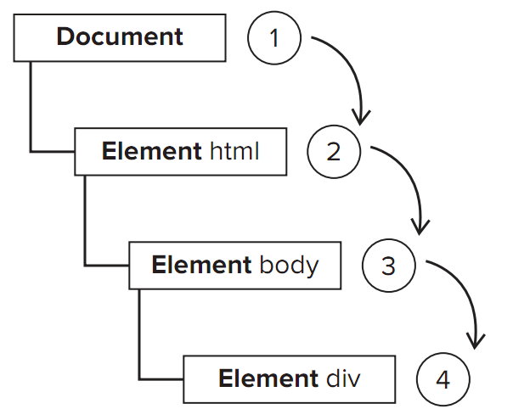
一、事件流
事件冒泡
<!DOCTYPE html>
<html>
<head>
<title>Event Bubbling Example</title>
</head>
<body>
<div id=”myDiv”>Click Me</div>
</body>
</html>
事件捕获
冒泡阶段
捕获阶段

Slide 4
提纲
事件流
HTML事件处理程序
DOM0级事件处理程序
事件类型

Slide 5
二、HTML事件处理程序
<input type=”button” value=”Click Me” onclick=”alert(‘Clicked’)” />
<script type=”text/javascript”>
function showMessage(){
alert(“Hello world!”);
}
</script>
<input type=”button” value=”Click Me” onclick=”showMessage()” />

Slide 6
提纲
事件流
HTML事件处理程序
DOM0级事件处理程序
事件类型

Slide 7
三、DOM0级事件处理程序
var btn = document.getElementById(“myBtn”);
btn.onclick = function(){
alert(“Clicked”);
};
var btn = document.getElementById(“myBtn”);
btn.onclick = function(){
alert(this.id); //”myBtn”
};
btn.onclick = null; //删除事件处理程序

Slide 8
提纲
事件流
HTML事件处理程序
DOM0级事件处理程序
事件类型

Slide 9
四、事件类型
load 事件
click 事件
mouseover 事件
blur 事件
select 事件
unload 事件
dblclick 事件
mouseout 事件
focus 事件
<!DOCTYPE html>
<html>
<head>
<title>Load Event Example</title>
</head>
<body onload=”alert(‘Loaded!’)”>
</body>
</html>
<!DOCTYPE html>
<html>
<head>
<title>Unload Event Example</title>
</head>
<body onunload=”alert(‘Unloaded!’)”>
</body>
</html>

